Slide 1
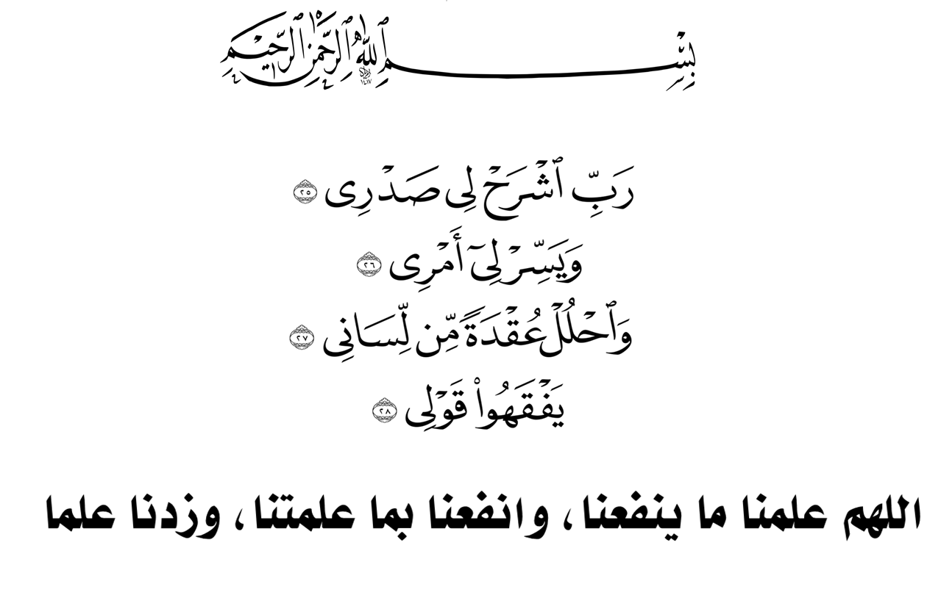

Slide 3
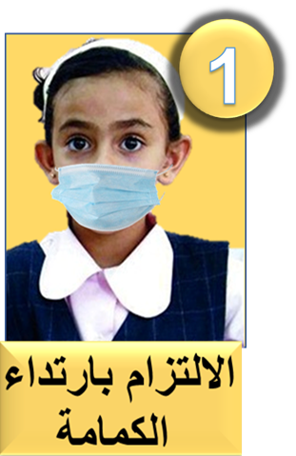
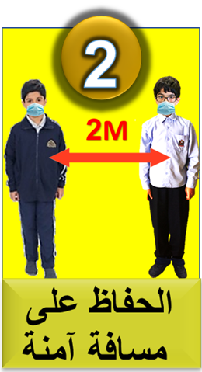
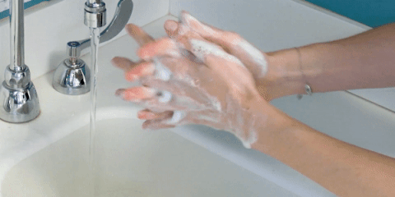
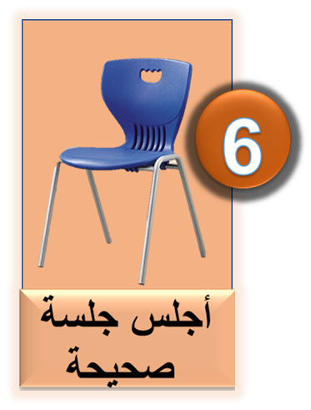
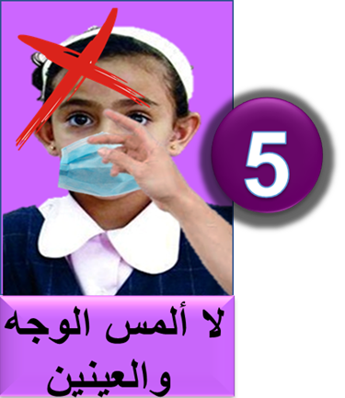
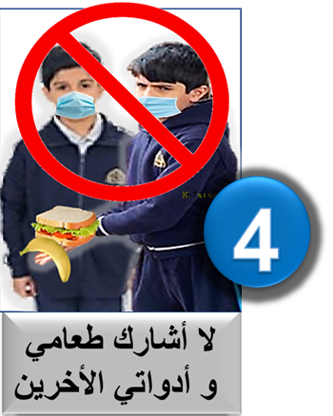

Slide 15
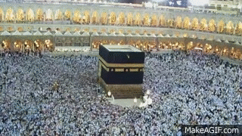

Slide 16
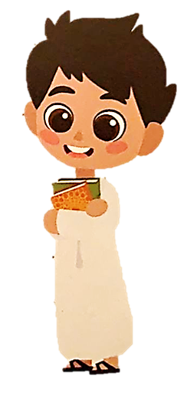

Slide 20
كتاب الطالب

Slide 21
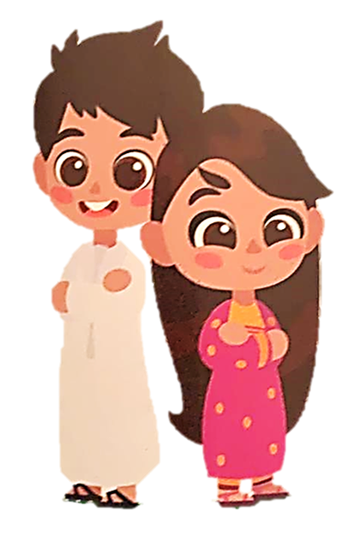
المطلوب هو : أَجب عن الأسئلة بمفرك أولاً ثم تشاور مع زميلك في صحة الحل.

Slide 23
أخلاقه عليه الصلاة و السلام هي اتباع ما جاء به القرآن
إكرام المرأة وحسن معاملتها
يعلمهن أحكام الإسلام يدخل السرور في نفوسهن

Slide 24
تعليمهن أمور دينهن
يأخذ بمشورتهن
يعطف على الأرامل والمسكينات
أهتم بتعليم المرأة
أحسن معاملتهم وأكرمهن وأساعدهن في أعمال المنزل

Slide 27
لم أفهم الدرس
أحتاج المساعدة
أنا فمت الدرس اليوم

Slide 28
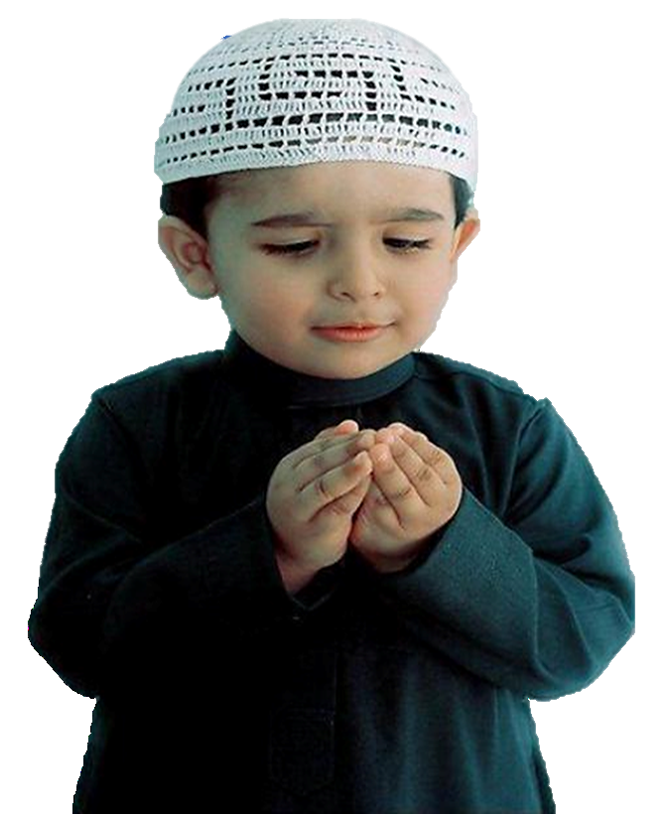
سبحانك اللهم وبحمدك أشهد أن لا إله إلا أنت أستغفرك وأتوب إليك

